Slide 1
企业伦理——工作环境
韩昊悦 郑淑一 钟玉茜 韩路明 张莹 方金清 张彭城 贺荣海
2020年12月18日
Notes:
www.515ppt.com

Slide 2
01
定义与相关伦理问题
定义及分类
相关伦理问题简述.
Notes:
www.515ppt.com

Slide 3
定义与分类
01
个体层次
工作环境（work environment）：
广义上指与工作有关的物理环境和社会环境；
狭义上指人的工作地周围的物理环境，如办公室、工厂、车间、工场等。
对工作环境可从个体的、人际的和组织的三个层次进行分析。
个体水平的分析集中在对工作直接发生作用的环境条件，如办公室或车间的大小、照明、通风、噪声等。
02
人际层次
人际水平的分析主要致力于分析工作空间对交谈的便利程度和工作空间的象征性作用（指工作空间反映使用者在地位、身份上的特征）及工作区域的布局特点等。
03
组织层次
组织水平的分析包括最大范围的物理环境，集中于分析建筑的内部结构和外部布局，工作单元（如车间）的远近、包围程度等。
【参考文献】林崇德．心理学大辞典：上海教育出版社，2003年
Notes:
www.515ppt.com

Slide 4
定义与分类
组织环境
人际环境
个体环境
自然环境
指通过影响组织运行和组织绩效对组织中的人的工作产生影响的因素或力量。
组织内部环境：员工所处于管理体系的具体工作环境。如组织架构，规章制度；企业文化，经营理念；办公场所，办公设备。
组织外部环境：员工所处的管理体系存在什么样的社会环境中。如社会人口、文化、经济、政治、法律、技术、资源等。
主要指员工在工作过程中所处的人际关系状况。
人际关系指人们在人际交往过程中结成的心理关系、心理上的距离，包括交往双方对对方的认识、动作和情感。
工作过程中的人际关系可分为上下级关系，同事关系。
指非工作时间内，个人所处的、可能对工作产生影响的环境因素。
一方面是家庭环境因素，包括家庭关系、家庭经济条件等；一方面是个人自身因素，如个人身体与心理的健康状况、个人受教育水平、私人关系等。
相对社会环境而言，指的是由水土、地域、气候等自然事物所形成的环境。
01
02
03
04
04
Notes:
www.515ppt.com

Slide 5
02
工作环境 相关研究前沿
Notes:
www.515ppt.com

Slide 6
工作环境 相关研究前沿
工作环境安全
工作安全的评估方法
培训对于工作安全的重要作用（相较于物理层面的支持）
工作场所中的歧视、骚扰、虐待和欺凌
01
02
Notes:
www.515ppt.com

Slide 7
工作安全的评估方法
Jeremy M. Beus使用高可靠性组织作为概念基础¹将工作场所安全定义为工作系统的一种属性，它反映了在工作过程中对人身、财产或环境造成伤害(无论是直接的还是延迟的)可能性。
鉴于安全工作行为²意味着未来伤害的可能性降低(即存在安全)，不安全的工作行为——无论是有意的还是无意的——意味着未来伤害的可能性更大(即不存在安全)。认为与安全相关的行为是安全的领先指标，因为它们可以在事故造成实际损害之前传达安全的缺失。另一方面，事故被认为是安全的滞后指标，因为它们只反映了损害已经发生后的安全缺失。因此，与安全相关的行为比事故更接近于工作场所安全的指标，因为与安全相关的行为(除其他因素外)通常先于事故的发生。
1:Bigley和Roberts，2001； Hofmann，Jacobs和Landy，1995； Weick，Sutcliffe，Obstfeld，1999
2:compliance, participation; Griffin & Neal, 2000
Notes:
Organizational Psychology Review 2016
Workplace safety: A review and research synthesis
Jeremy M. Beus
Louisiana State University, USA
Mallory A. McCord
University of Central Florida, USA
Dov Zohar
Technion – Israel Institute of Technology, Israel
首先，作者提供了工作场所安全的正式定义，然后基于现有理论创建了一个综合安全模型（ISM），以总结当前对工作场所安全的理论期望。 其次，作者对安全性文献进行有针对性的审查，并将现有的经验发现与ISM进行比较。 最后，作者使用本综述的结果来阐明理论与研究之间的差距，然后就理论和经验上的改进提出建议，以指导和整合未来的工作场所安全性研究。

Slide 8
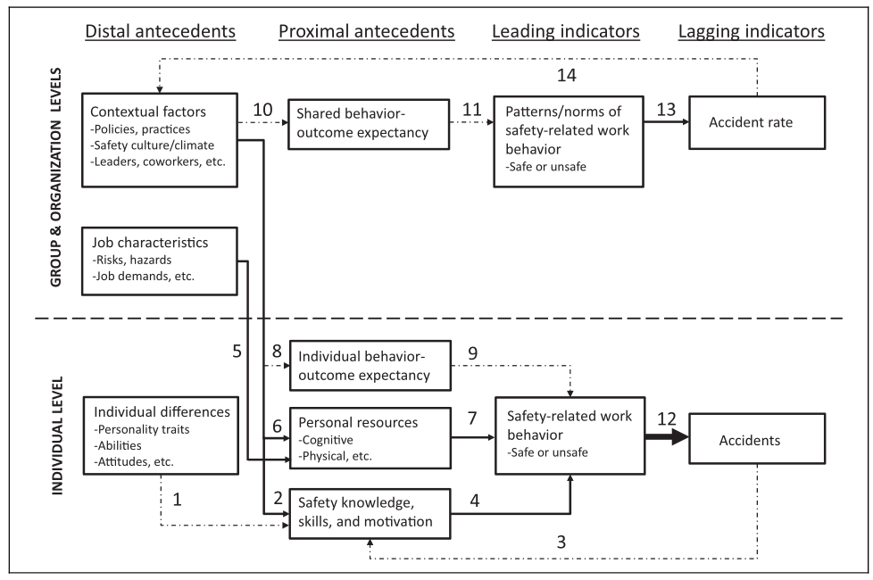
Empirical support for the integrated safety model
Notes:
The thickest lines indicate substantive empirical support (i.e., Link 12); the middle-sized lines indicate moderate empirical
support (i.e., Links 2, 4, 5, 6, 7, 13); the dashed lines indicate weak or insufficient empirical support (i.e., Links 1, 3, 8, 9, 10,
11, 14). Note that the thickness of arrows is not an indication of effect size but rather the extent and clarity of empirical
findings regarding the linkage.

Slide 9
培训对于工作安全的重要作用
默克公司位于弗吉尼亚州埃尔克顿的石墙工厂有739名工人，他们有一个更安全、更健康的工作场所，因为其中4人对他们在俄亥俄州辛辛那提的工会培训中心接受的健康和安全培训充满热情。在他们的影响下不仅是所有739名工厂员工都接受了职业安全与卫生管理局(OSHA) 10小时的一般行业培训，而且培训是由在工厂工作的“OSHA授权”的国际化学工人工会理事会成员进行的。默克公司在其学习和发展部门设立了一个新的全职职位，并聘用了四名接受了最初培训的员工中的一人。
本研究建立在两项早期发表的对ICWUC培训项目的评估基础上，一项由McQuiston在2000年领导，另一项由Becker在2004年领导[1,2]。麦克奎斯顿和贝克尔都发现，经过培训后，工人们在改善自身健康和安全方面更加积极主动。
1.安全和健康培训是建立安全和健康工作场所的关键组成部分
2.同伴培训是一种特别有效的培训模式
3.大胆的领导、劳资双方的合作
Notes:
New solutions : a journal of environmental and occupational health policy : NS
Workplace Safety and Health Improvements Through a Labor/Management Training and Collaboration
Bruce Mahan, John Morawetz, Ruth Ruttenberg, and Rick Workman

Slide 10
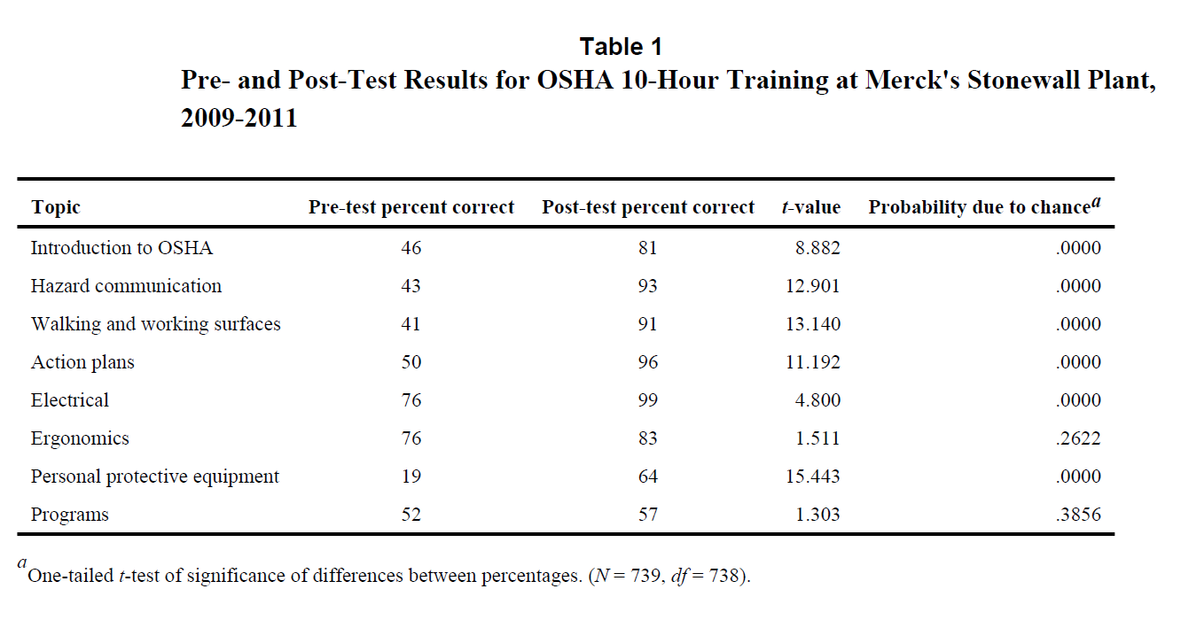

Slide 11
在学校，为了保证教师的安全，应妥善维护现有设备，对缺失的设备应按照卫生安全政策进行安装。文章以Mbooni西区为重点，报告了一项针对该地区中学教师健康和安全的调查结果。许多中学的管理人员没有考虑到教师参与建议控制安全隐患的政策和程序。这使得教师们很难对自己的安全负责。因此，这项研究试图确定教师对其在确保中学卫生和安全工作场所方面的作用的看法。研究对象为所有隶属于教师服务统筹委员会及隶属于中学管理委员会的教师及副校长。
从调查结果中可以看出，大多数教师没有参加培训计划，使他们具备工作场所的安全技能。他们中的大多数人都没有参与讨论工作场所的安全政策。这在很大程度上危及了教师在工作场所的安全，影响了他们对有关健康危害事项的准备工作，从而影响了他们的表现。建议教育、科学和技术部,结合学校管理部门组织教师培训,让教师参与讨论的安全政策。
在他们的工作场所，教师们以一种边缘化的方式参与到安全政策的讨论中。需要注意的是，工作人员是政策的执行者，如果没有对要实施的政策的充分了解，实施就不可能完整。因此，政府应该在学校里寻找解决这个问题的方法，以便实施这样的安全政策成为可能。这与Allender(2011)的研究结果一致，该研究发现工作场所的安全和健康会导致动机和满意度。当教师充分参与讨论健康和安全政策时，也会激励教师实施政策，最终导致工作满意度。

Slide 12
在工作场所开展安全项目培训的好处应该是政府通过教育、科学和技术部优先考虑的事情。Haines(2007)证实了这一点，他指出，安全促进项目对员工的健康有积极影响，提高员工的生产力，减少旷工。
政府通过教育、科学和技术部应该提出一项政策，支持每个学校都有应急响应计划，以便紧急情况得到明显应有的紧急响应。
作者建议政府组织编写教师安全培训手册，并在所有47个县建立培训论坛。将这员工纳入本应解决他们自身安全挑战的论坛。
作者亦建议学校当局成立安全委员会，研究如何执行现行的安全政策，并在学校制定新政策。
管理者有责任与科学部门的工作人员定期回顾科学部门中发现的消防设备的使用情况。
教师应参与正式/非正式会议，阅读公告牌上的安全资料及安全指引，以确保自身安全。

Slide 13
工作场所中的歧视、骚扰、虐待和欺凌
与人口上的多数群体相比，人口上的少数群体更有可能成为工作场所不公正的受害者，并遭受更多不利后果。越来越多的研究将工作场所的不公正与不良的心理和生理健康联系起来，少数证据将工作场所的不公正与不健康的行为联系起来。研究表明，工作场所的不公正会通过影响员工的家庭生活和与工作结果来影响员工的健康。
职场不公正定义为与工作场所相关的歧视、骚扰、虐待或欺凌。工作场所的不公正行为可以发生在制度或人际层面。
现存的文献描述了工作场所中的歧视、骚扰、虐待和欺凌现象以及这些情况的潜在后果。虽然也有例外，但这些不公平的经历最常被描述为影响非主流和/或弱势工人群体。文章指出，这些工人群体往往从事更危险的工作，总体健康状况较差。文章探讨了各种形式的工作场所不公正是如何在这些工人中发挥作用和促成不同健康状况的。此外，文章提出了一个以当前证据为依据的概念模型，以说明工作场所不公平经历与健康差异之间的途径。该模型是研究人员在探索以上现象与健康差异之间的潜在机制以及在何种条件下这些差异发生时所提供。这一概念模型的目的是帮助“揭示”工作场所不公正对健康差距的复杂影响。需要前瞻性的研究和改进描述和量化工作场所不公正的方法，以确定原因的作用，并分解各种现象的贡献。未来的研究应采用有代表性的样本和充足的弱势工人群体样本。尽管直接将工作场所不公正与健康联系起来的文献不多，但文章相信，文章的不公正与职业健康差异模型是一个整合了迄今证据的工作模型。虽然还需要做更多的研究来描述工作场所不公正和健康之间的关系，但目前的证据支持这一模型中的途径，并指出工作场所不公正在工作人员及其家人的健康状况中可能发挥重要作用。
Notes:
AMERICAN JOURNAL OF INDUSTRIAL MEDICINE 57:573–586 (2014)
Discrimination, Harassment, Abuse, and Bullying in the Workplace: Contribution of Workplace Injustice to Occupational Health Disparities
工作场所中的歧视、骚扰、虐待和欺凌:工作场所的不公正导致职业健康差异
即使工人处于相同的职业位置，通过将最危险的任务分配给社会和经济弱势群体，一些工人直接暴露于更多的职业危害，从而增加了他们患工伤或疾病的风险[Murray, 2003;de Castro等人，2006年;法夸尔等人，2008;Delp等人，2009;香农等人，2009]。一个早期记录的例子是1930年的高利大桥/鹰巢隧道灾难[Cherniack, 1986]。尽管对非裔美国人与白人工人相比的尘肺发病率和相关死亡提出了各种不同的解释，但对煤矿工人工作安排的调查显示，基于种族的工作分配是根本原因。非裔美国工人实际上被分配到隧道最深、灰尘最多的部分工作，而白人工人更有可能被分配到外面工作。现有证据表明，在对教育和经验差异进行控制后，非裔美国人和西班牙裔工人一贯更有可能受雇于更容易发生严重伤害和疾病的职业[Robinson, 1984, 1987;卢米斯和理查森，1998年;香农等人，2009]。然而，少数民族工人群体过度暴露于职业危害背后的社会力量可能是复杂的。一项对10年期间疾病和受伤率的分析显示，差异是动态的，有时当研究人员控制工作特征，如工作时间表、工会代表、医疗保险和工作时间时，差异会消失[Berdahl, 2008]。美国一项针对工会化、多民族工人阶级样本的研究发现，85%的工人报告称自己高度暴露于至少一种职业危害中[Quinn et al.， 2007]。同样比例的这一群体的工人暴露于三种工作场所不公正(欺凌、性骚扰或种族歧视)中的一种[Krieger等人，2006]。对同一样本的分析表明，职业危害暴露的分布因种族和性别而不均匀:无论以何种方式成为少数群体都会增加工人暴露于危害的机会[Krieger等人，2005,2006,2008,2010;Barbeau等人，2007]。虽然经验证据有限，但一些研究人员提出，在少数族裔工人占多数的行业和职业中，职业健康和安全法规或政策的差别执行可能是造成差异的另一种机制。

Slide 14
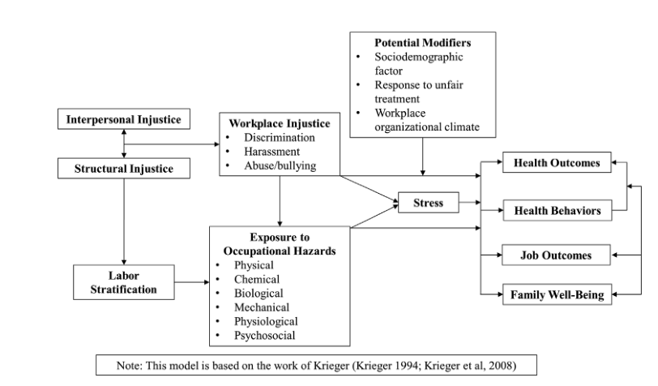

Slide 15
Workplace violence in Queensland, Australia: The results of a comparative study
文章介绍了2004年进行的一项关于职场暴力的大型研究的结果。并与2001年进行的一项类似研究的结果进行了比较。这项研究涉及从昆士兰州护士工会成员中随机抽取3000名护士，分别来自公立(急症医院和社区护理)、私立(急症医院和住院处护理)和老年护理(公立和私立老年护理机构)部门。报告的结果显示，这三个部门的职场暴力都有所增加。虽然不同部门的工作场所暴力的来源不同，但工作场所暴力的主要原因是:客户/病人、访客/亲属、其他护士、护理管理人员和医务人员。还发现工作场所暴力与性别、护士的指定、工作时间、护士的年龄、士气和对工作场所安全的看法之间存在关联。虽然大多数护士报告说，已经制定了管理工作场所暴力的政策，但这些政策并不总是适当的。
Notes:
International Journal of Nursing Practice 2006; 12: 220–231
Workplace violence in Queensland, Australia: The results of a comparative study
针对个别职工或职工群体的反复行为(性骚扰行为除外);冒犯、恐吓、侮辱、威胁的;并且是不受欢迎和主动的;一个理性的人会认为对单个工人或一群工人来说是冒犯的，恐吓的，羞辱的或威胁的。

Slide 16
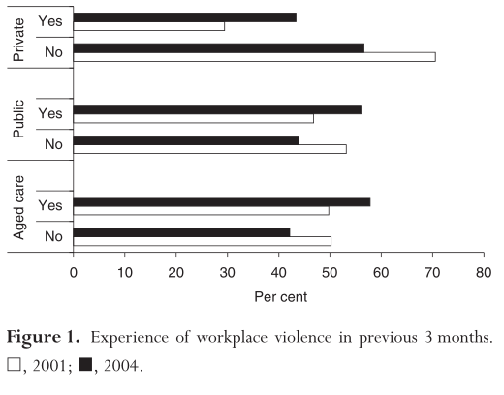
大多数护士在这项研究中报道了在前3个月经历某种形式的工作场所暴力 (见图1)。有证据表明，不同部门对工作场所暴力的报告存在显著差异(P < 0.001),也有证据表明，2001年至2004年间，每个部门的工作场所暴力事件都有所增加(P = 0.02老年护理，P < 0.01公共护理，P < 0.001私人护理)。
同时在过去3个月内经历过职场暴力的受访者报告了这些事件的来源(见表1、2)。

Slide 17
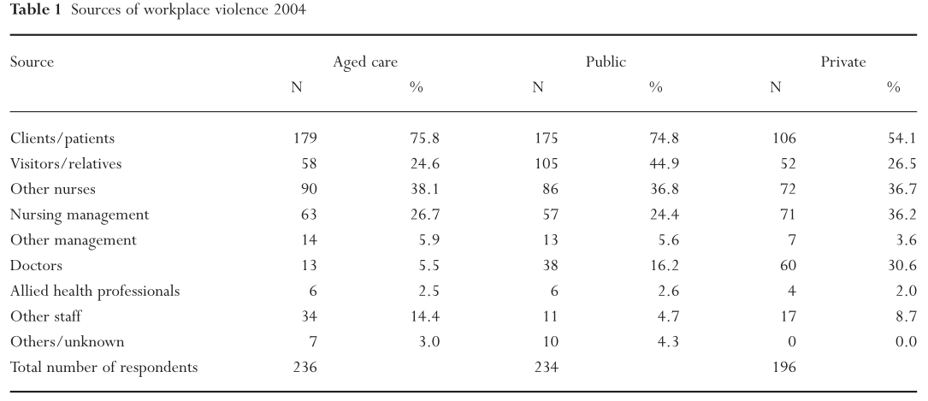
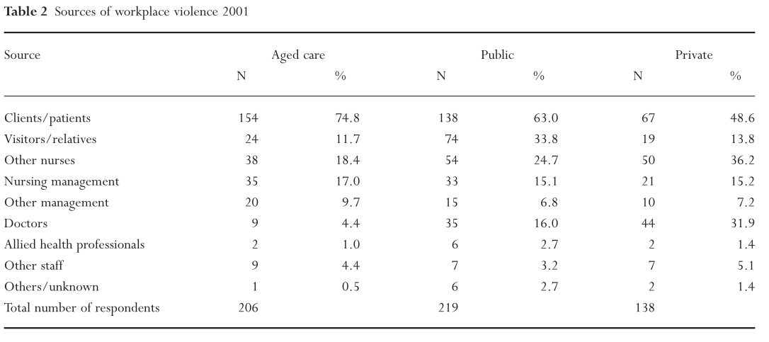

Slide 18
一般认为病人是护士暴力的来源。然而，事实显然并非仅仅如此，其他研究也证明了这一点。本研究中的暴力施暴者得出了非常有趣的结果，因为不同部门的施暴者差别很大。与之前的研究一致，在所有部门中，患者是暴力的最高来源，但在私营部门中要低20%。除公共部门外，所有部门报告的患者水平均有所增加，显示出自2001年以来的最高增幅。这一来自病人的工作场所暴力来源增加的原因可能是成本控制。美国的一项研究指出，经费削减导致等待入院的人数增加，导致病人对护士的敌意增加。
在私人和老年护理部门，至少有四分之一的受访者报告说，探访者和亲属是工作场所暴力的来源。其他研究也显示了类似的结果。非常令人关注的是，自2001年以来，这一数字已经翻了一番。自2001年以来，公共部门的访客和亲属暴力行为也有所增加，据报几乎有50%的受访者使用暴力。虽然没有具体的研究提供信息，但正如病人/病人来源的暴力所指出的那样，对这一变化的影响之一可能是成本控制。定性数据支持这一理论，一些护士注意到亲属虐待与护士无法为病人提供预期水平的护理(由于工作量)有关。同样，在这项研究中，受访者也有一些迹象表明，隐私准则/立法意味着他们现在可以向近亲提供更多的信息。护士们认为，由于家属对立法的变化所造成的限制缺乏了解，导致来访者/亲属的虐待行为增加。

Slide 19
超过三分之一的受访者指出护理管理人员是暴力的肇事者。自2001年以来，这一数字几乎翻了一番。此外，虽然2001年的数据没有显示出，但2004年私营部门护士更有可能将护理管理者视为一种来源(36% -自2001年以来增加了15%)。相比之下，其他两个行业的增幅从15%到25%。这可能是由于工作量大和护士短缺导致了高级管理层对护士“少花钱多干活”的欺凌行为增加。当然，定性数据表明这是一个因素，而且上级员工的欺凌也被其他研究报告为职场暴力最常见的形式。其他护士是工作场所暴力的第二大常见来源，无行业差异;然而，从2001年到2004年，有一个显著的增长(25%到37%)。有趣的是，在塔斯马尼亚的一项研究中，私营部门的护士报告说，来自其他同事的攻击性的压力是最令人不安的压力类型，这一比例是公共部门护士的两倍。
私营部门医务人员的暴力行为高于其他部门。以往的研究发现，医护人员与护士之间的大学工作关系对护士的工作满意度有影响。与2001年的结果相似，2004年各行业之间有显著差异。在私营部门，受访者更有可能报告医务人员的工作场所暴力(30.6%)，相比之下，公共部门的这一比例为16.2%，老年护理部门的这一比例仅为5.5%。在2001年至2004年的研究中，报告医务人员是工作场所暴力源头的护士比例没有显著变化。我们并没有根据施暴者来区分暴力的类型。从其他研究来看，管理层、同事和其他工作人员的暴力事件很可能大多是非身体性质的。
在每一个部门，工作场所安全的感知程度与报告的工作场所暴力事件的发生率成反比。这一发现与司布真和巴威尔的发现一致，他们还发现，对工作场所安全的认知降低与工作场所暴力有关。
Notes:
Gender differences
不同的作者报告了暴力的年级和年龄差异，其中大多数病例发生在年轻和经验不足的学生护士身上。12,24,27,28这一年龄效应仅适用于老年护理部门的数据。在该部门，报告过去3个月遭受暴力的护士比没有报告暴力的护士年轻近3岁。在其他部门没有发现明显的年龄影响，但可以发现类似的趋势。

Slide 20
Workplace policies
与2001年相比，在被问及是否存在针对其他工作人员和病人/客户实施工作场所暴力的政策时，每个部门的“不知道”和“不知道”回答都有所减少。虽然不能肯定地说存在更多的政策，但很明显，对这些政策存在的认识已经增加。这一发现可能反映了机构、昆士兰卫生和昆士兰大学在3年期间旨在提高对工作场所暴力意识的活动。然而，行业差异确实存在，这表明工作场所的意识可能缺乏或不一致。特别是在私营部门，18%的护士不知道存在工作人员政策，27%的护士不知道存在病人/客户/访客政策。
在英国，在过去5年里就工作场所暴力问题采取了大量行动，85%的卫生保健工作者(护士占调查对象的30%)了解报告政策。
虽然公共部门对政策存在与否的了解是一致的，但在其他两个部门中，不知道病人/客户/探视政策的工作人员是不知道工作人员政策的两倍。护士对两种来源群体之间的政策充分性所表现出的差异反映了不同来源对暴力的不同管理态度。在一项研究中，护士认为，高层管理人员不愿承认来访者对护士的暴力行为是一个问题。
在同一项研究中，护士认为他们在高工作量的情况下最容易受到伤害。零容忍不仅仅是防止暴力和提高对暴力存在的认识。最关键的问题是确保采取行动。文章同时探讨护士对打击工作场所暴力政策的有效性的看法。

Slide 21
老年护理部门的护士更倾向于相信这些政策“总是或几乎总是”有效。相比之下，公共部门的护士最不可能相信该政策有效。与报告工作场所暴力的护士比例相比，研究结果表明，尽管有相关政策，但它们并没有达到应有的效果。此外，由于2001年至2004年期间没有出现任何差异，必须表示关切的是，尽管制定了政策和战略，实际进展却很滞后。里克斯推测，暴力事件增加的一个原因是管理层的反应。通过“破窗理论”，有人认为，在一个社区中，较少的犯罪行为——如破坏公物——会创造一个环境，使更多的犯罪发生。同样的解释也适用于医院，如果同事之间互相虐待，而这被认为是可以接受的，病人就更有可能采取暴力行为。只有对每一种和所有形式的暴力采取行动，它才会结束。
许多护士对职场暴力发表了评论。表明，护士将暴力与工作负荷增加、家属对隐私立法和准则缺乏了解、本组织方面的成本控制措施以及管理人员对其他工作人员暴力行为的容忍联系在一起。
护士们对这种侵犯的经历有各种各样的反应，无论反应是请病假、酗酒或吸毒，还是离开职业，这些行动都无助于改善医疗服务。
Notes:
《基本医疗卫生与健康促进法》经全国人大常委会表决通过，将于明年6月1日实施，这意味着我国将立法防“医闹”。
全社会应当关心、尊重医疗卫生人员，维护良好安全的医疗卫生服务秩序，共同构建和谐医患关系。医疗卫生人员的人身安全、人格尊严不受侵犯，其合法权益受法律保护。

Slide 22
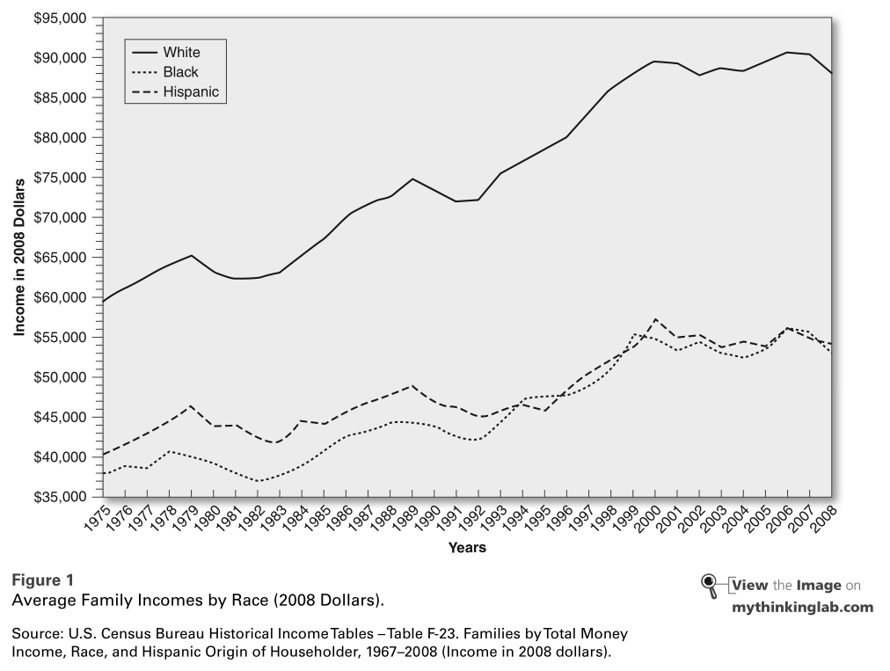
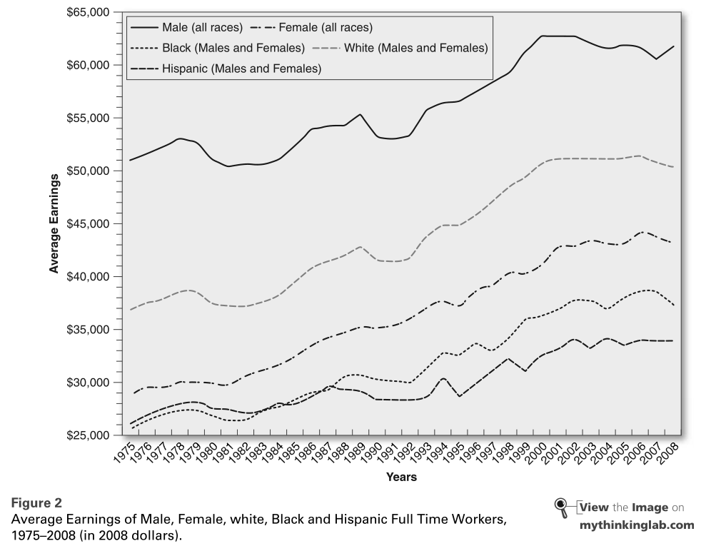
Notes:
Business Ethics
Concepts and Cases

Slide 23
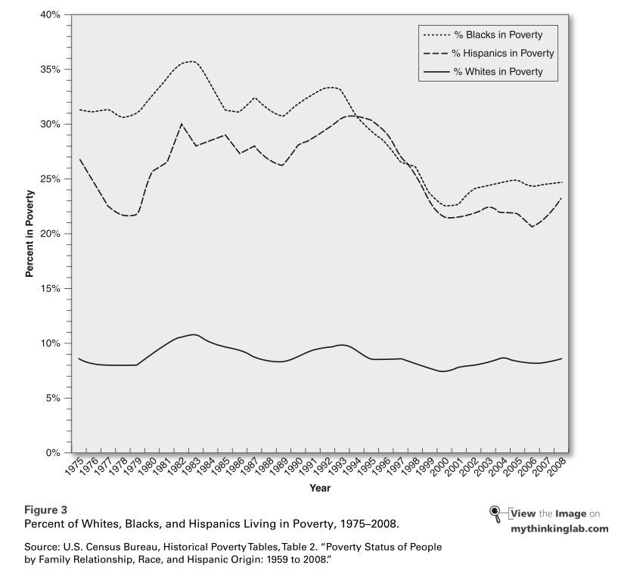
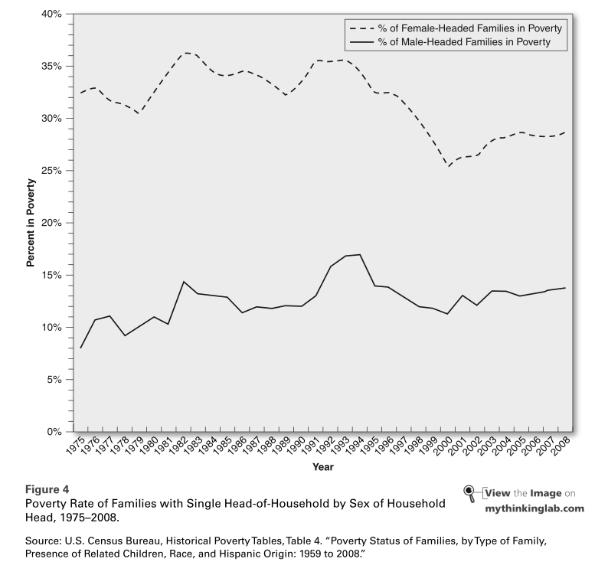

Slide 24
平权行动的法律地位
•当平权行动用于纠正由以前的歧视造成的种族或性别失衡，或用于纠正不是由以前的歧视造成的“严重的”、“持续的”和“明显的种族失衡”时，平权行动是合法的;
可以用于招聘，但不能用于裁员;
不能使用“僵化的”配额;
必须根据他们的目标“量身定制”;
可以用来实现“教育多样性”和“广播多样性”。
•平权行动不能推翻资历，不能用于政府预留项目，除非是在涉及政府之前种族歧视的“极端情况”中作为“最后的手段”。

Slide 25
平权行动的补偿论证
主张平权行动补偿了过去的歧视
Criticized as unfair because those who benefit were not harmed and those who pay did not injure, which are requirements of compensatory justice
简而言之，平权行动计划是不公平的，因为平权行动的受益者并不是过去受到歧视伤害的同一个人，而必须为其伤害付出代价的人通常也不是造成这些伤害的人。
有人批评说，歧视伤害了所有少数族裔和女性，所有白人和男性都从中受益，对此有些人进行了反驳。有人批评说，歧视伤害了所有少数族裔和女性，所有白人和男性都从中受益，对此有些人进行了反驳。
平权行动的功利主义论点
•主张平权行动通过受益少数群体和有需要的妇女来减少需求，从而增加效用
•批评其成本大于收益，并认为其他减少需求的方法将产生更大的效用
平权行动的平等正义论点
•主张平权行动将通过更公平的工作分配，消除影响对少数群体和妇女的判断的无意识偏见的影响，并将妇女和少数群体置于较不弱势和更具竞争力的位置，与男性和白人竞争，确保机会平等。
•声称平权行动在道义上是获得平等机会的合法手段，因为它不是“反向歧视”的一种形式，因为它不是基于对男性低人一等的令人反感的判断，也不是旨在破坏平等机会;它没有使用一个不相关的特征，因为种族和性别在这个有限的背景下是相关的;它不伤害少数群体和妇女，任何伤害都比目前无意识歧视造成的伤害要小。

Slide 26
▶从基层建立雇主和雇员之间的道德关系
▶消除歧视
▶关注个人隐私
▶确保员工、产品和服务安全
Notes:
Business Ethics
FOR
DUMmIES
Someothers公平:每个级别的员工都应该遵守相同的行为标准。如果允许高绩效员工的不道德行为不受惩罚，其他员工的士气——进而生产力和道德标准——将受到影响。(有关如何处理不道德的高绩效员工，请参阅第13章。)同样，任何形式的歧视都会对公司的文化和业绩产生负面影响;阅读本章后面的“避免歧视”一节，了解更多关于这个重要话题的信息。
沟通:大多数公司都很擅长自上而下地分享信息。但拥有最佳工作环境的公司也允许自下而上的沟通。如果上级不知道问题所在，他们是无法解决问题的，而员工最有可能是有关可能影响公司健康状况的问题的信息来源。
尊重:员工应该作为个体被考虑，而不是简单地作为公司机器上的一个小齿轮。认识到个人的才能、技能和目标有助于把员工发展成为组织中更有价值的成员，这反过来有助于公司的繁荣。
信任:许多经理坚持人们不喜欢工作，会在任何机会偷懒的想法。然而，各种研究表明，远程办公的员工往往工作更长时间(平均每周58小时，相比之下，标准的办公室工作时间是40小时)，而且比被限制在小隔间的同事更有效率。当然，公司总会有一些员工比其他人需要更多的监督。但是，总的来说，给员工明确的方向，然后走开的管理者比那些徘徊在员工肩膀上的管理者取得更好的结果。

Slide 27
03
案例分析
路面交警工作环境
以长沙为例
Notes:
www.515ppt.com

Slide 28
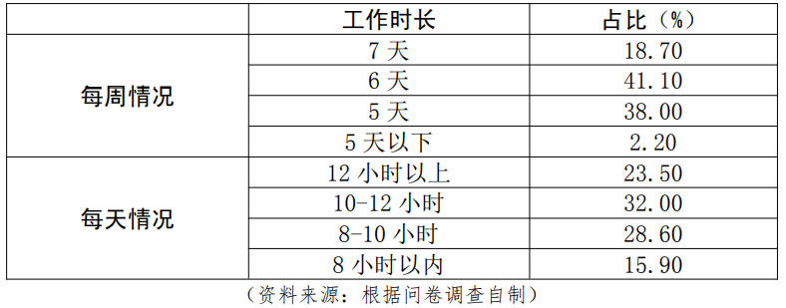
交警工作时长
01
国家规定
02
实际情况
我国规定的合法工作时长为每日工作 8 小时、每周工作 40 小时。
《国务院 关于职工工作时间的规定》的实施办法第三条“职工每日工作 8 小时、每周工作 40 小时”和第五条“因工作性质或者生产特点的限制，不能实行每日工作 8 小 时、每周工作 40 小时标准工时制度的，按照国家有关规定，可以实行其他工作 和休息办法。
Notes:
www.515ppt.com

Slide 29
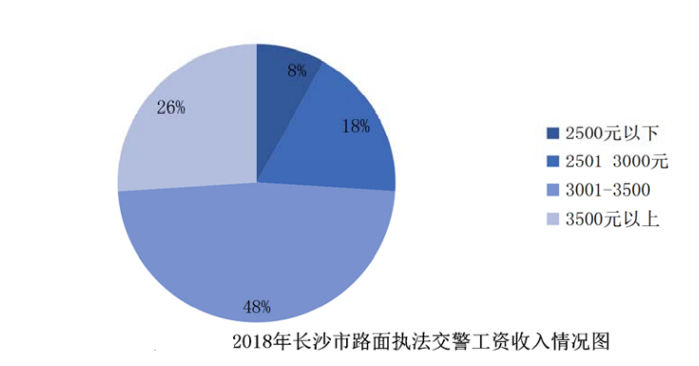
交警薪资水平
01
国家规定
02
实际情况
2019 年 6 月 1 日起施行的最新修订的《中 华人民共和国公务员法》规定“公务员执行国家规定的工时制度，按照国家规定 享受休假。公务员在法定工作日之外加班的，应当给予相应的补休，不能补休的 按照国家规定给予补助。”
Notes:
www.515ppt.com

Slide 30
气温+空气 情况
01
02
2019 年长沙平均气温为 18.4℃。虽然全年平均气温从数值上看较为适中，但高温与低温差值大，且持续时间较长，潮湿、闷热等非气温因素加剧环境恶劣程度。据统计， 长沙市每年平均湿度在 80%左右，2019 年极端最高气温达 39.9℃，局部地区高 达 40℃，≥35℃的高温日数达 34 天，最长连续高温期为 12 天，比历年的 21 天 偏多，且预计未来几年夏季气温还将持续走高；而极端最低气温为-2.4℃。
2019年 ，长沙市城区平均每月空气质量状况为优仅 4 天、良 12 天、轻度污染 10 天、中度污染 3 天、重度污染 2 天，空气质量优良率为 51.6%，分 别较上月和上年同期提高 19.3、12.9 个百分点。首要污染物为 PM2.5、NO2 分别有 25 天、3 天，这些物质也是危害人体健康的主要成分。
Notes:
www.515ppt.com

Slide 31
全市车辆数据
2019年末，长沙汽车拥有量为264.8万辆，平均每天新增民用车2455.8辆，平均每百人拥有民用车20.6辆。全省机动车驾驶员共有1653.88万人，增长6.1%，其中，汽车驾驶员1423.73万人，增长8.6%。
车辆与驾驶员数量的增加，给执勤和交通法律法规宣传带来巨大工作量，也更容易 产生交通事故和矛盾冲突，这是我国路面执法交警近年来需要应对的首要挑战，也是进一步完善制度以应对各类新型交通冲突与事故的现实原因
Notes:
www.515ppt.com

Slide 32
现存问题成因
人际关系处理存在问题
自然环境影响身心健康
1.警民理性沟通不足
2.社会支持流于形式
1.气象环境恶化
2.节能减排力度不够
3.噪音污染严重
个体环境差异巨大
组织建设相对保守
1.家庭环境差异
2.教育因素差距
3.个体需求差异
1.法律规定时效的滞后性
2.内部监督服务执行存在偏差
Notes:
www.515ppt.com

Slide 33
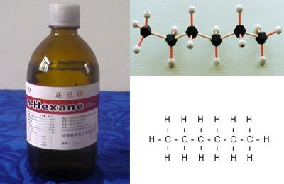
苏州联建（中国）科技有限公司正己烷中毒事件
正己烷中毒常识：
英文名称为hexylhydride，分子式： C₆H₁₄，无色液体，有微弱的特殊气味。
具有一定的毒性，会通过呼吸道、皮肤等途径进入人体，长期接触可导致人体出现头痛、头晕、乏力、四肢麻木等慢性中毒症状，严重的会损害周边神经系统，并延至脊髓，导致肌肉萎缩、瘫痪甚至死亡。
常用于印刷、电子等行业的清洗工作，如清洗液晶显示器、手表表面等。它的挥发速度比酒精快，擦拭玻璃的效果也比酒精好。
正己烷
Notes:
www.515ppt.com

Slide 34

苏州联建（中国）科技有限公司正己烷中毒事件
事件描述：
苏州工业园区的台资企业联建科技是与富士康处于同一产业链、比富士康更靠上游的另一家苹果供应商，是为富士康提供显示屏的上游供应商，主要生产中小尺寸液晶显示屏，在全球手机液晶屏代工界占据重要地位。
2010年1月15日，发生因正己烷中毒两千多名员工集体抗议事件，疑似中毒员工共137人，后经诊断中毒的共101人，其中91人完成了工伤等级认定，其中住院时间最长的达9个月。
Notes:
www.515ppt.com

Slide 35

苏州联建（中国）科技有限公司正己烷中毒事件
事件调查：
公司始终未向监督管理部门申报使用正己烷，也未开展作业场所空气中正己烷浓度的委托检测。
违规使用有毒物质正己烷，忽视工作现场的职业危害防治与员工的防护。
空气中的正己烷含量严重超过国家规定标准。
Notes:
事件调查：
苏州工业园区安监局称，联建科技于2008年9月进行了职业危害申报，但并未申报使用正己烷。2008年10月，公司在大量使用正己烷后，也始终未向园区安监局作变更申报。因此，至2009年7月底，园区安监、卫生部门未将联建公司作业场所正己烷浓度监督监测纳入年度计划中。
苏州工业园区安全生产监督管理局局长陆建伟认为，正是联建科技违规、违法使用有毒化学溶剂，忽视现场的职业危害防治与员工的防护，造成了这样一起职业危害的中毒事故。
而园区疾病防治中心卫生检验科科长刘仁平则表示，调查组在对生产现场的空气进行抽样检测后发现，挥发性极强的正己烷在空气中堆积，严重超过了国家规定的安全标准，员工们在没有有效防护的情况下，时间一长，整个车间内的许多员工慢性中毒。
对此，联建科技副总经理张立升承认，之前的工厂主管使用正己烷来代替酒精擦拭手机屏，主要是因为正己烷比酒精挥发得快，而工厂主管要求作业的速度也要比较快。

Slide 36
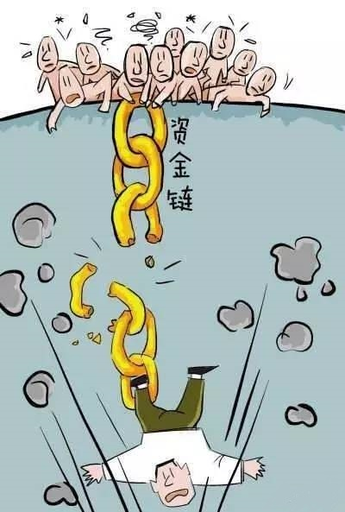
苏州联建（中国）科技有限公司正己烷中毒事件
事件处理：
苏州市和苏州工业园区成立的调查组查明事故原因后，立即责成联建科技停用、封存剩余的正己烷，并对公司进行了处罚。同时，联建科技的原任主管和管理层也被集团公司撤换。
由经发、社保、社会事业、安监、信访等部门组成的工作组进驻该工厂，与员工代表沟通；并负责整理公司和员工反映的劳资纠纷及相关情况。联建科技受害人和厂方在补偿方面出现了严重分歧，2014年12月苏州联建科技有限公司因资金链断裂宣布倒闭。
Notes:
www.515ppt.com

Slide 37

苏州联建（中国）科技有限公司正己烷中毒事件
思考：以人为本
经营者最基本的伦理要求就是要关心员工工作条件和劳动环境，不能为了片面追求经济效益而损害员工的身心健康。经营管理者还应该主动关心员工的生活、工作，尊重员工的想法，把员工的利益放在第一位。
Notes:
在现代科技和社会快速发展的进程中，有些企业却出现了漠视人和尊严，把人当作工具和机器的奴隶这种“异化”现象，对企业发展和社会造成了严重的负面影响。企业需要建立“以人为本”的管理理念，注重伦理道德。 经营者最基本的伦理要求就是要关心员工工作条件和劳动环境，不能为了片面追求经济效益而损害员工的身心健康。经营管理者还应该主动关心员工的生活、工作，尊重员工的想法，把员工的利益放在第一位。

Slide 38
04
总结
Notes:
www.515ppt.com

Slide 39
总结
主要的影响位于企业内部
工作环境的相关规定
工作环境的提升
一方面是法律法规的硬性规定，其主要的内容是规范物理的提高员工的工作满意度，工作环境，以保护员工的身体健康和生命安全，是工作环境中不可触碰的底线，苏州联建的正己烷中毒事件就是由于忽视这些硬性规定所导致的悲剧；而另一方面则是一些非强制性的规定，像是宽敞舒适的工作场所，互帮互助的同事关系等，其规范的不但有工作环境的物理层面，更有社会层面的内容，通过满足这些规定，可以有效改善企业内部的氛围，助力企业实现长期的发展。
企业改善员工的工作环境，可以通过“硬件”和“软件”两方面来实现。在“硬件”方面，企业可以改善员工的工作场所，给员工配备更好的工作设备，并对一些从事具有危险性工作的员工给予给好的防护和个人保障；在“软件”方面，企业可以通过加强员工的培训，倡导互助互爱的同事关系，树立独特的企业文化等方式来实现工作环境的改善。
它可以显著影响员工的工作态度，身心健康甚至是生命安全，继而对企业的内部氛围，运作效率，企业形象等方面造成影响，故维持一个良好的工作环境对于企业来说就显得尤为重要。
Notes:
工作环境不同于之前企业伦理课程所讲授的其他方面，其主要的影响位于企业内部，即企业与员工的关系，它可以显著影响员工的工作态度，身心健康甚至是生命安全，继而对企业的内部氛围，运作效率，企业形象等方面造成影响，故维持一个良好的工作环境对于企业来说就显得尤为重要。而在工作环境的相关规定方面，一方面是法律法规的硬性规定，其主要的内容是规范物理工作环境，以保护员工的身体健康和生命安全，是工作环境中不可触碰的底线，苏州联建的正己烷中毒事件就是由于忽视这些硬性规定所导致的悲剧；而另一方面则是一些非强制性的规定，像是宽敞舒适的工作场所，互帮互助的同事关系等，其规范的不但有工作环境的物理层面，更有社会层面的内容，通过满足这些规定，可以有效的提高员工的工作满意度，改善企业内部的氛围，助力企业实现长期的发展。最后在工作环境的提升方面，企业改善员工的工作环境，可以通过“硬件”和“软件”两方面来实现。在“硬件”方面，企业可以改善员工的工作场所，给员工配备更好的工作设备，并对一些从事具有危险性工作的员工给予给好的防护和个人保障；在“软件”方面，企业可以通过加强员工的培训，倡导互助互爱的同事关系，树立独特的企业文化等方式来实现工作环境的改善。

Slide 40
Reference
1.Business Ethics Concepts and Cases Manuel G. Velasquez Seventh Edition
2.Workplace violence in Queensland, Australia:The results of a comparative study
3. Business Ethics For Dummies
4. Discrimination, Harassment, Abuse, and Bullying in the Workplace: Contribution of Workplace Injustice to Occupational Health Disparities
5. Employment and Employee Rights Patricia H. Werhane, Tara J. Radin, Norman E. Bowie
6. Business Ethics Mark S. Schwartz
7. Workplace safety: A review and research synthesis
8. Workplace Safety and Health Improvements Through a Labor/Management Training and Collaboration
9. Maintaining Health and Safety at Workplace: Employee and Employer’s Role in Ensuring a Safe Working Environment
10.路面执法交警工作环境问题研究_汤宇杰
11.林崇德．心理学大辞典：上海教育出版社
https://github.com/LiYani430/ethicsfile/archive/master.zip
http://note.youdao.com/s/Di9lOIdg
Notes:
工作环境不同于之前企业伦理课程所讲授的其他方面，其主要的影响位于企业内部，即企业与员工的关系，它可以显著影响员工的工作态度，身心健康甚至是生命安全，继而对企业的内部氛围，运作效率，企业形象等方面造成影响，故维持一个良好的工作环境对于企业来说就显得尤为重要。而在工作环境的相关规定方面，一方面是法律法规的硬性规定，其主要的内容是规范物理工作环境，以保护员工的身体健康和生命安全，是工作环境中不可触碰的底线，苏州联建的正己烷中毒事件就是由于忽视这些硬性规定所导致的悲剧；而另一方面则是一些非强制性的规定，像是宽敞舒适的工作场所，互帮互助的同事关系等，其规范的不但有工作环境的物理层面，更有社会层面的内容，通过满足这些规定，可以有效的提高员工的工作满意度，改善企业内部的氛围，助力企业实现长期的发展。最后在工作环境的提升方面，企业改善员工的工作环境，可以通过“硬件”和“软件”两方面来实现。在“硬件”方面，企业可以改善员工的工作场所，给员工配备更好的工作设备，并对一些从事具有危险性工作的员工给予给好的防护和个人保障；在“软件”方面，企业可以通过加强员工的培训，倡导互助互爱的同事关系，树立独特的企业文化等方式来实现工作环境的改善。

